Slide 1
«Формирование навыков продуктивной деятельности через проектный метод обучения в условиях спортивной школы»
Куракина Ольга Анатольевна
преподаватель начальных классов
I категория
ГБПОУ «МССУОР № 1» Москомспорта

Slide 2
Основная цель метода проектов как педагогической технологии – развитие личности, мышления. Метод ориентирован на самостоятельную деятельность учащихся, рассчитан на умение работать с различными источниками информации.
Научно-исследовательская деятельность учащихся начальной школы позволяет осуществить следующие учебные задачи:
расширить научные познания для творческой проектной деятельности,
формировать нравственные, волевые качества личности, культуру чувств;
развивать творческие способности;
формировать позитивное отношение к окружающей действительности;
формировать коммуникативные качества;
приобрести опыт переживания собственного отношения к миру;
учиться владеть чувствами тревоги, стеснительности, воспитывать чувство смелости для выступления перед зрителями.

Slide 3
Актуальность проектной деятельности сегодня осознается всеми. ФГОС нового поколения требует использования в образовательном процессе технологий деятельностного типа, методы проектно-исследовательской деятельности определены как одно из условий реализации основной образовательной программы начального общего образования. Современные развивающие программы начального образования включают проектную деятельность в содержание различных курсов и внеурочной деятельности.
Знания и умения, необходимые для организации проектной и исследовательской деятельности, в будущем станут основой для организации научно-исследовательской деятельности в вузах, колледжах, техникумах и т.д.

Slide 4
Сущность метода проекта состоит в том, что он позволяет детям найти и выбрать дело по душе и интересам, которое соответствует их силам, даёт полезные знания и навыки. Акцент делается на воспитание человека деятельного, предприимчивого, который научился бы сам составлять планы и проекты.
ПРОЕКТ - это цель, принятая и освоенная детьми, самодеятельность, конкретное практическое творческое дело, поэтапное движение к цели.
ПРОЕКТ – метод педагогически организованного освоения ребёнком окружающей среды, звено в системе воспитания.
ПРОЕКТ – это: содержание обучения; форма организации учебного процесса; философия образования, педагогическая технология.

Slide 5
Структура учебного проекта.
Проблема.
Планирование.
Поиск информации.
Продукт.
Презентация.

Slide 6
КЛАССИФИКАЦИЯ ПРОЕКТОВ ПО ПРОДОЛЖИТЕЛЬНОСТИ:
МИНИ-ПРОЕКТЫ | 1 УРОК | ГРУППА
КРАТКОСРОСНЫЕ | 2 – 3 УРОКА | КЛАСС
ПРОЕКТНАЯ НЕДЕЛЯ | МЕСЯЦ | ГРУППЫ
ДОЛГОСРОЧНЫЕ | ВНЕУРОЧНОЕ ВРЕМЯ | ГРУППЫ, ИНДИВИДУАЛЬНО
Классификация проектов по количественному составу:
ИНДИВИДУАЛЬНЫЕ | ПАРНЫЕ | ГРУППОВЫЕ

Slide 7
Образовательное учреждение должно «формировать целостную систему универсальных знаний, умений и навыков, а также опыт самостоятельной деятельности и личной ответственности обучающихся, то есть ключевые компетенции, определяющие современное качество содержания образования".
Компетенция в переводе с латинского (competentia) означает круг вопросов, в которых человек хорошо осведомлен, обладает познаниями и опытом.

Slide 8
Коммуникативные компетенции. Умеют жить и работать в коллективе, имеют понятия о социальных ролях (лидер-организатор, лидер — генератор идей, исполнитель, зритель).Имеют представления о способах выхода из конфликтных ситуаций.
Мы должны научить детей общаться, взаимодействовать с окружающими людьми, причем не только со сверстниками, но и взрослыми, сформировать умение работать в группе, принимать или не принимать точку зрения другого человека, обосновывая свою позицию, вырабатывать способность принимать совместные решения, уметь договариваться, разрешать возникающие проблемы мирным путем, уметь презентовать себя, итоги своей работы.

Slide 9
Учебно-познавательные компетенции.
Учащиеся умеют самостоятельно планировать свою деятельность. Способны к самореализации, активны в выборе деятельности, способны к самообразованию.
Благодаря участию в проектно-исследовательской деятельности овладели навыками продуктивной деятельности.

Slide 10
Продуктивная деятельность — деятельность учащегося с целью получения продукта , обладающего определенными заданными качествами.
К продуктивным видам деятельности относятся: конструирование, рисование, лепка, аппликация и создание разного рода поделок, макетов , сообщений, презентаций.

Slide 11
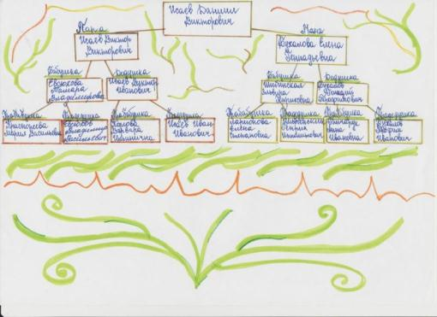
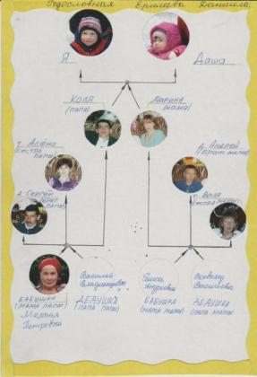
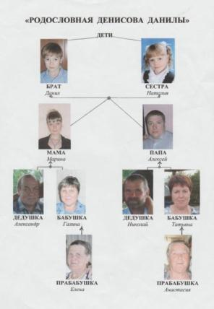
Проект «Генеалогическое дерево моей семьи»
Индивидуальный
краткосрочный
проект
(2 урока)

Slide 12
Проект «Генеалогическое дерево моей семьи»
Игорь
Елена Белова
Галина Смольянинова
Дмитрий Мекшун
Дмитрий Мекшун
Татьяна Андрианова
Иван Белов
ЕкатеринаКочетова
Кузьма Смольянинов
Прасковья Романова
Алексей Мекшун
Надежда Куц
Александр Андрианов
Анна Тимакина
Геннадий Белов
Родословная Землянникова Игоря

Slide 13
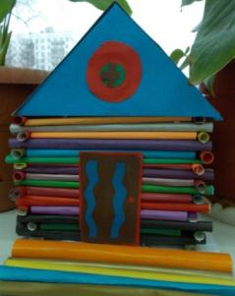
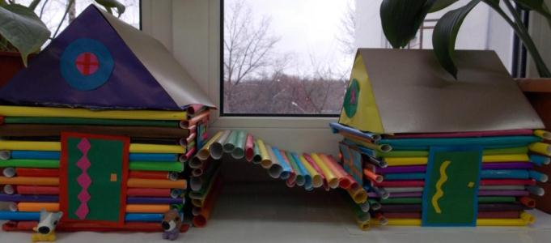
Проект «РУССКАЯ ИЗБА»
Групповой проект «Русская изба». Длительность этого проекта 1 месяц.
Класс разделился на творческие группы. Были разработаны эскизы избы.
Одна из групп занималась изготовлением «строительного материала», другая
группа «строительством». Элементы «отделки» избы ребята доверили одной
из девочек, которая представила лучший, на их взгляд, эскиз.

Slide 14
Проект «Прогулки по родному городу»
Групповой долгосрочный проект «Прогулки по родному городу».
Длительность этого проекта 1 учебный год.
Продуктивная деятельность тесно связана с решением задач нравственного воспитания. Эта связь осуществляется через содержание детских работ, закрепляющих определенное отношение к окружающей действительности, и воспитание у детей наблюдательности, активности, самостоятельности, умения выслушивать и выполнять задание, доводить начатую работу до конца.
В процессе творчества закрепляется отношение к изображаемому, так как ребенок переживает те чувства, которые испытывал при восприятии этого явлении. Поэтому большое влияние на формирование личности ребенка оказывает содержание работы.

Slide 15
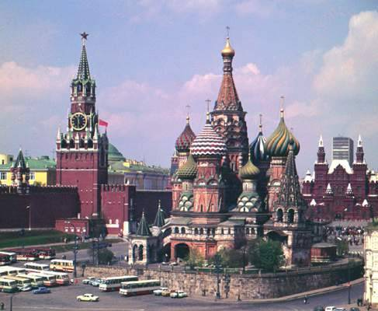
Песня плывёт сердце поёт
Эти слова о тебе Москва…
Ты никогда не бывал
В нашем городе светлом,
Над вечерней рекой
Не мечтал до зари.
С друзьями ты не бродил
По широким проспектам,
Значит, ты не видал
Лучший город Земли.
Ты к нам в Москву приезжай
И пройдись по Арбату,
Окунись на Тверском
В шум зелёных аллей.
Хотя бы раз посмотри,
Как танцуют девчата
На ладонях больших
Голубых площадей.
Песня плывёт сердце поёт
Эти слова о тебе Москва…

